Slide 1
Реализация работы по обучению информатики в рамках реализации ФГОС ООО в муниципальном образовании город-курорт Геленджик
Подготовила
Учитель математики и информатики МБОУ ООШ № 10 города-курорта Геленджик
Евталициди Е. С.

Slide 2
Класс | Количество часов в неделю
7 | 1 ч
8 | 1 ч
9 | 2 ч
С физико-математическим направлением | 3 ч

Slide 3
Учитель информатики
Конструкт

Slide 4
Основными целями обучения информатики являются:
создание условий для проявления самостоятельности учащихся;
сочетание требовательности и уважения к личности учащегося;
сформирование представлений о роли информации и связанных с ней процессов в окружающем мире.

Slide 5
Главной целью введения ФГОС
создание условий, позволяющих решить главную задачу Российского образования - повышение качества образования.

Slide 6
Основное назначение внеурочной деятельности:
Создание дополнительных условий для развития интересов, склонностей, способностей школьников;
разумная организация свободного времени учащихся.

Slide 7
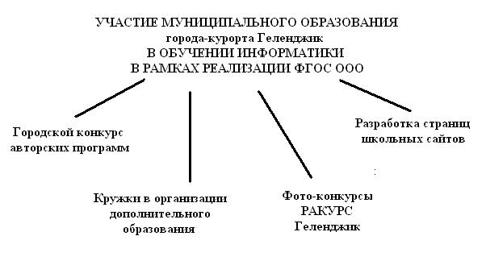

Slide 8
Основные задачи в конкурсах:
Выявление и поддержка интеллектуальной одаренности школьников;
повышение интереса обучающихся к предмету «Информатика».

Slide 9
Участие школьников во Всероссийской олимпиаде 2015-2016 учебном году
Школьный этап | Муниципальный этап | Региональный этап
7-11 классы | 7-11 классы | 7-11 классы
1132 ученика | 66 учеников | 7 учеников

Slide 10
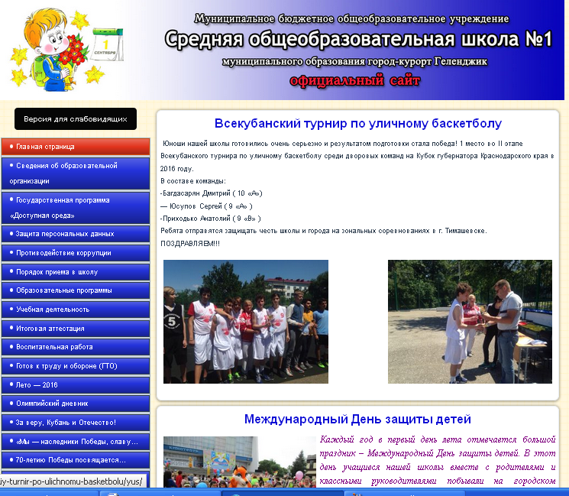
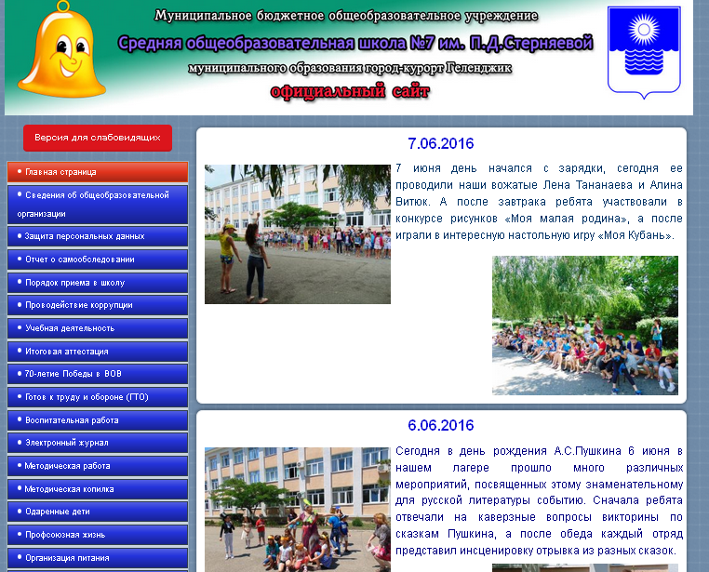
http://gel-school-1.ru/ http://gel-school-7.ru/
http://gel-school-10.ru/

Slide 11
Рубрика на сайте МБОУ СОШ № 3 под названием «НАШ ВЫБОР»
http://gel-school-3.ru/category/nash-vybor/

Slide 12
Метод изложения учебного материала
учитель – инициатор
ученик – реализатор

Slide 13
Особенности работы по обучению информатики в рамках реализации ФГОС ООО
урок:
метод изложения учебного материала;
метод самостоятельной работы учащихся;
внеурочная деятельность;
дистанционное обучение.

Slide 14
Учитель информатики должен:
стимулировать учебные мотивы ученика;
активизировать учебную деятельность;
обеспечивать рефлексию учебной деятельности;
контролировать процесс и результат деятельности обучаемого.

Slide 15
Спасибо за внимание!

